Slide 1






第四部分：组织变革
INTELLIGENT
BUSINESS

Slide 2
本部分大纲
本部分简介
第一节 第四次组织创新：创造力革命
第二节 新组织原则：从管理到赋能
第三节 自组织协同网

Slide 3
第一节 新战略：高效反馈闭环
学习目标
了解什么是创新中后台
理解中后台的关键特征
掌握未来组织的网状架构和形态

Slide 4
第一节 新战略：高效反馈闭环
一、强大的创新中后台
二、自由连接，网状协同
三、在线实时的动态目标矩阵

Slide 5
强大的创新中后台
赋能的组织观念呼唤着赋能的组织结构，基于科层制、以管理为核心的传统公司架构，会演变为以赋能为关键词的创新平台。
创新平台提供基础设施和环境以赋能，使交互和创新以极低的引燃点和极高的效率发生。创新平台包括创新中后台、平台协同机制、以及相适配的文化和环境。
创新中后台指的是创新所依赖的可共享的各种资源和基础设施的协作平台。传统企业的典型架构是前后台一体化，从产品到技术再到运营是一个垂直整合的架构，创新中后台试图打破这种烟囱式的结构，把能够共享的中后台资源尽可能地整合在一起，用更高效的方法提供出来。

Slide 6
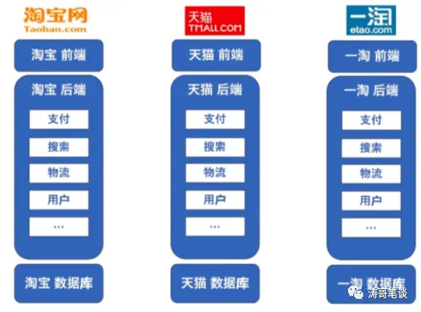
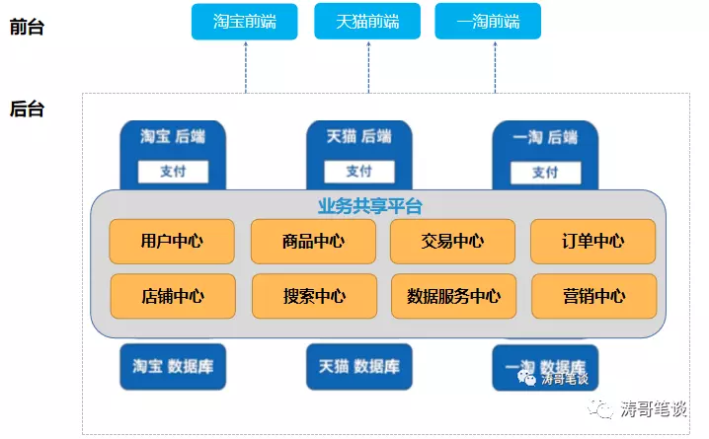
强大的创新中后台（续）
烟囱式结构
阿里共享业务平台

Slide 7
强大的创新中后台（续）
案例：阿里巴巴数据中台
现在几乎所有人都在强调数据的重要性，阿里巴巴很早便意识到内部数据是割裂的，有近百个团队都在用自己的方法定义数据，没有一个合适的基础设施支持数据驱动的创新。
为此，阿里专门成立了数据中台团队，进入每个业务部门做沟通，然后把它们的数据定义、计算、存储全部标准化后，放到一个统一的平台。
这样，将来任何部门需要对数据进行调用，都会有一个统一的数据库，而且在使用数据的过程中，所有的变化都会被后台跟踪，他们所取得的任何有附加价值的服务，别的团队也都能共享。

Slide 8
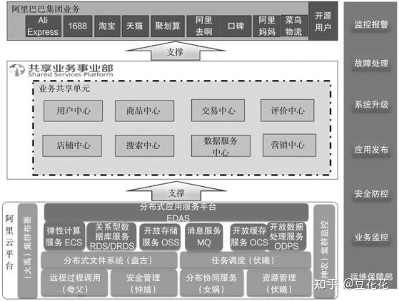
以谷歌为例说明管理与赋能的区别（续）
阿里巴巴中台

Slide 9


创新中后台的关键特征
透明
因为透明，每个人都能清楚地知道其他平台参与者的工作，如做了什么、怎么做的、有什么特点和结果，以及如何复用和修改。开放透明的协作平台让每个人的共性得以一致、透明、公平地被评估和公示，从而形成正向激励的学习和竞争。
共创
对于创造者来说，自己的创新工作在内部被接受和分享就是莫大的认可和奖励，透明和分享使共创成为可能。每一次创新都基于过去许多的创新实践，避免重复建设，智能、技术、模式等在中后台上沉淀，形成难以被其他平台超越的创新壁垒。

Slide 10
创新中后台的关键特征（续）
案例：Facebook的工作流软件
在脸书内部，有一套工作软件流，它要求所有的工程师对于任何产品和技术的讨论，以及他们所写的任何代码，都必须被记录在这个工作流软件中，只有这样做才被认为是在有效工作。
这样一个工作流体系实际上相当于一个企业的知识库，里面包含了每一个工程师所写的每一行代码，这样企业就可以随时查看5年前这个产品背后的逻辑。
这样的共享平台带来和管理效率的提升，在脸书，晋升在很大程度上不需要重新讨论，你的能力到了什么程度，该不该晋升，代码被多少人重复使用，你对整个组织的贡献就一清二楚地呈现在大家面前。

Slide 11
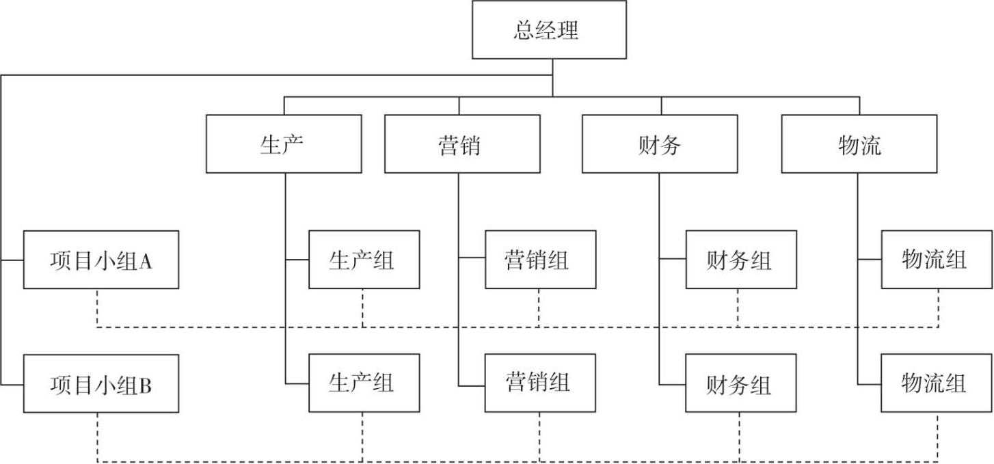
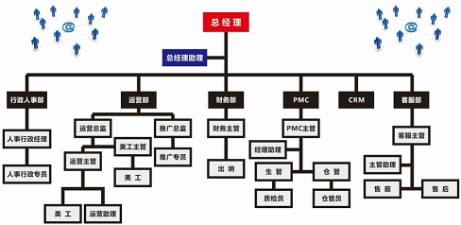
自由连接，网状协同
在赋能模式下，由于管理被淡化和高度信息协同的需求，传统的树状或矩阵结构的部门和层级区分将随之消融，取而代之的是连通一体、柔性结织的协同网络模式。
传统公司里的组织结构叫作科层制，也就是典型的自上而下的树状结构，所有信息都在自下而上的科层制中被层层衰减，最后上面并不知道实际发生的问题，上面传达下来的指令也会层层衰减。

Slide 12
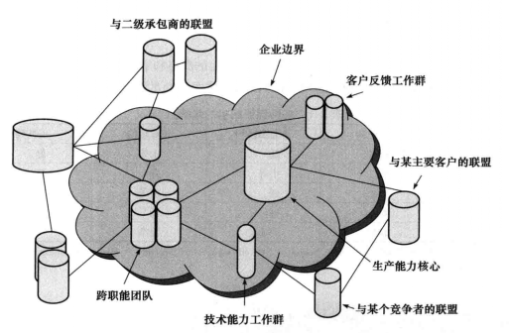
自由连接，网状协同（续）
新的组织里，组织架构更像一张网，组织里的每个点都与其他所有点实时相连，确保任何脉动都会及时同步到整个组织中，组织与客户之间也是网状直连，来自客户的任何信号都由组织内相应的网络结构实时接收，协同决策，并给出实时反馈。
这种网状结构基于工作流，让信息流在所有相关方有效地流动，一个任务的完成，需要各方协同，信息必须实时触达各方，让相关的人做出合适的反应来把这个工作完成。

Slide 13
自由连接，网状协同（续）
案例：客服部门如何真正解决客户的实际问题
客服部门在传统企业很大程度上只是一个口号，因为客服部门虽然口头上被认为很重要，但实际上在公司内部往往地位都很低。他们在向客户提供服务的时候，因为没有资源，仅仅是在做一些信息导流和简单的客户情绪安抚工作，并不能真正解决客户的实际问题。
如果要真正解决客户的实际问题，要给这些客服人员赋能。第一，信息流要畅通，要保证能够让客服人员看到所有与客户问题相关的信息。第二，透明，整个相关的工作流，以及以工作流为基础的节点都要做到透明化，要让客服人员知道任何一个问题到底牵涉到哪几方，以便他们找到责任方，调动相应的资源解决该问题。
在新组织的协同网上，任何一个人都能够根据需要获取相关信息，调动相应的资源，在那个节点上解决问题。

Slide 14
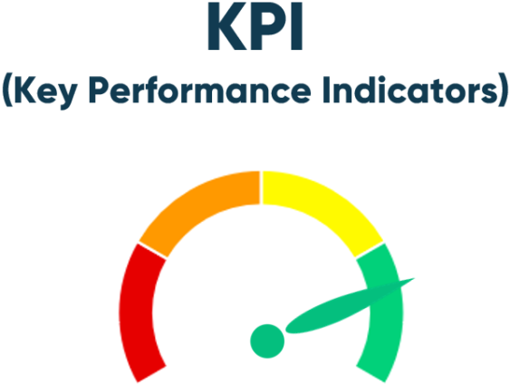

在线实时的动态目标矩阵
赋能具有众多方面的优势，但是一家公司在传递赋能理念的过程中，它的实际运营还是以传统的KPI（关键绩效指标）来考核、管理、奖励，那么员工依然会被实际的激励机制所束缚。
领先的互联网企业充分利用技术优势，摸索出一些未来替代KPI的新方法，最核心的就是目标矩阵，虽然它没有正式完善的定义，但具有一些比KPI明显的优势。

Slide 15
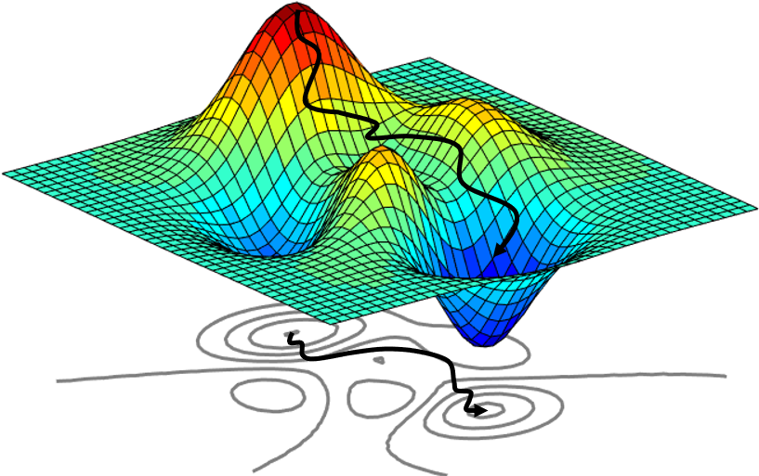
目标矩阵和KPI的区别
KPI实际上往往是被简化的一两个考核指标，如，第二年的销售额、净利润等。但是KPI不能反映战略的真正要求，现在的业务越来越复杂，类似谷歌、淘宝这样的生态型的企业，其复杂程度已经超过任何人能够简单地靠直觉或者数据判断的程度。
所谓目标矩阵，就是用完全数据化的方式来测量、评估和监控创新。一方面，要对现有的业务实现完整的数据化；另一方面，要用数据化的方式定义一个企业试图优化的方向，就是价值目标函数。

Slide 16
目标矩阵和KPI的区别（续）
比如淘宝，以前我们可以很简单地用这个平台每年销售了多少万亿元的商品和服务作为一个考核指标，但这个考核指标忽略了太多的重要因素，比如小卖家是不是有成长通道、企业的盈利能力、竞争环境等，这些因素都没有办法被考核。
3. 目标体系代表了大家未来追求的方向，包含了每个业务单元和整体业务的方向，以及组织所要追求的方向之间的关系，在目标体系下不会割裂地评估任何一个小单元的贡献，而是会从全局的动态优化角度考虑组织应该如何调配资源，下一步该往哪个方向努力和改进，才能保证长期目标的有效实现。

Slide 17
未来的组织形态
以赋能为组织原则，未来的组织形态很可能是志同道合、自由联结、协同共创的合伙人之间形成的智能演化生态体。
一致坚守的价值观提供了组织最基本的凝聚力和内驱力，并定义了组织创新的目标和演进方向。
强大透明的创新平台提供了协同创新的基础设施，可以让团队比较自由地重组、协作和共创，让敏捷的小前端团队能够最迅速、最有效地整合资源，撬动最大的创新价值，同事逐步沉淀创新能力，为中后台积累经验和知识，为未来创新赋能。
动态的目标体系作为组织的智能信息系统，及时同步了组织内外的数据和信息，让整个组织和创新的每个部分都能相互了解、共同配合，从而实现实时的全局调试和优化，确保组织和创新向着正确的方向迭代和演进。

Slide 18

谢 谢
INTERNET CREDIT

